Slide 1
SpaGCN
Genomska informatika – Maj 2023.
Ksenija Mladenović 3336/2022
Emilija Nikić 3077/2022
Aleksa Bogdanović 3333/2022

Slide 2
Sadržaj
Uvod
Objašnjenje Python skripte
Dobijeni rezultati nakon obrade seq fajlova
Docker
Rezime

Slide 3
UVOD
Tehnologije prostorne transkriptomike su omogućile analizu ekspresije gena sa prostornim informacijama u tkivima
Tradicionalne metode grupisanja ne mogu uzeti u obzir prostorne informacije i histologiju, što dovodi do nekontinualnih klastera
Da bi se rešio ovaj problem, razvijene su nove metode, kao što su stLearn, BaiesSpace i Zhu et al.
Za povezivanje prostornih domena sa biološkim funkcijama na nivou ekspresije gena, ključno je identifikovati gene koji pokazuju obogaćenu ekspresiju u identifikovanim domenima
Trenutne metode kao što su Trendsceek, SpatialDE i SPARK ne uzimaju u obzir taksonomiju tkiva, što otežava korišćenje ovih gena za dalja biološka istraživanja

Slide 4
SPAGCN
SpaGCN je pristup zasnovan na konvolucionoj mreži koja razmatra zajedničku identifikaciju prostornih domena i prostorno promenljivih gena
SpaGCN prvo identifikuje prostorne domene koristeći konvolucionu mrežu grafa sa dodatnim slojem iterativnog grupisanja koji integriše ekspresiju gena, prostornu lokaciju i histologiju kroz konstrukciju neusmerenog ponderisanog grafa koji predstavlja prostornu zavisnost podataka
Za svaki prostorni domen, SpaGCN zatim otkriva prostorno promenljive gene (SVG) koji su obogaćeni domenom u odnosu na okolne regione pomoću analize diferencijalne ekspresije vođene informacijama o domenu
SpaGCN takođe ima opciju da otkrije meta gene koji su jedinstveno izraženi u datom domenu

Slide 5
Python skripta

Slide 6
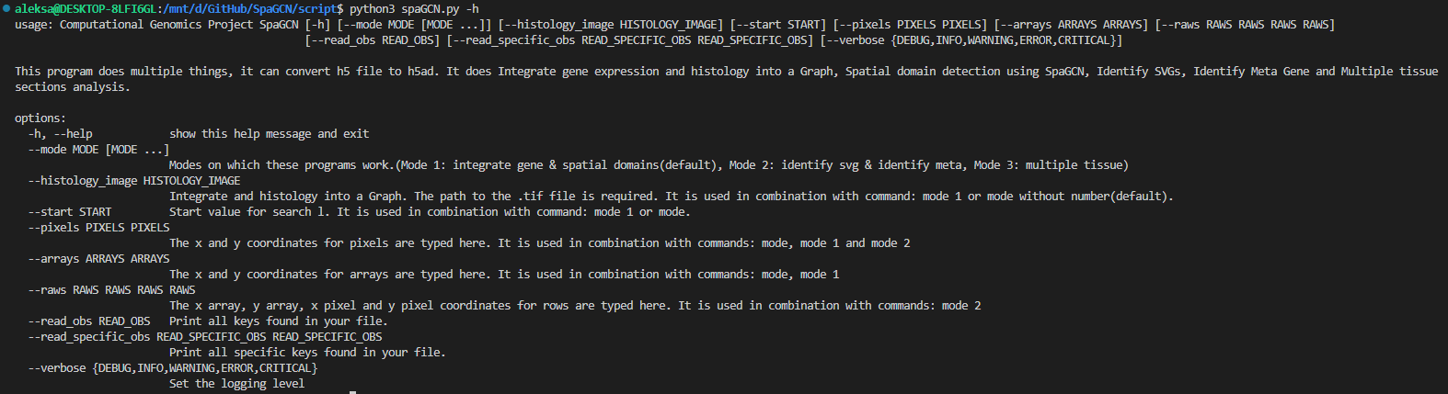
Komande

Slide 7
Modovi
Da bi korisniku bilo lakše da koristi SpaGCN paket omogućena su i 3 moda funkcionisanja koja objedinjuju komande.
Prvi mod funkcionisanja je difoltni i bez navođenja broja 1 pored ključne reči ,,mode’’ on će se izvršiti i služi za pretvaranje genske ekspresije u graf i pronalaženje prostornog domena.
Drugi mod služi za identifikovanje SVG-ova i meta gena.
Treći mod funkcionisanja služi za analizu više tkiva odjednom (2 i više tkiva).

Slide 8
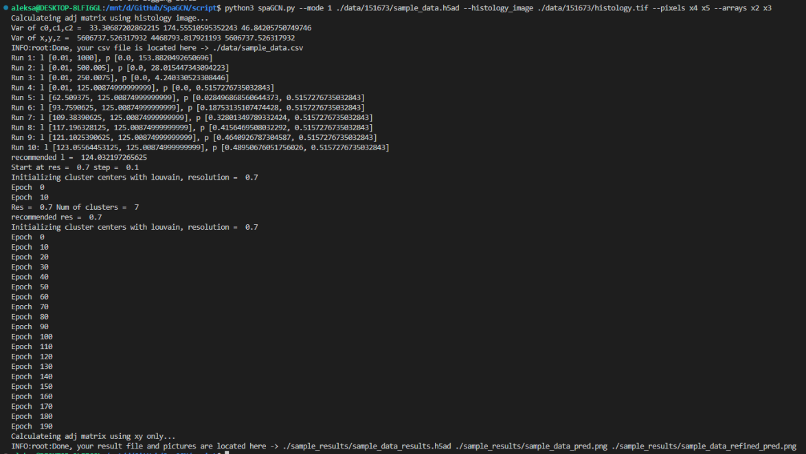
Default mode/mode 1
Ova komanda vrši pretvaranje genske ekspresije u graf i i čuva sliku sa markiranim koordinatama
Nakon toga detektuje prostorne domene koristeći SpaGCN paket
Pretprocesira podatke o ekspresiji
Postavlja hyper parametre
Trenira se mreža
Čuva sliku na kraju
Uz ovu komandu idu i komande:
--histology
--pixels
--arrays

Slide 9
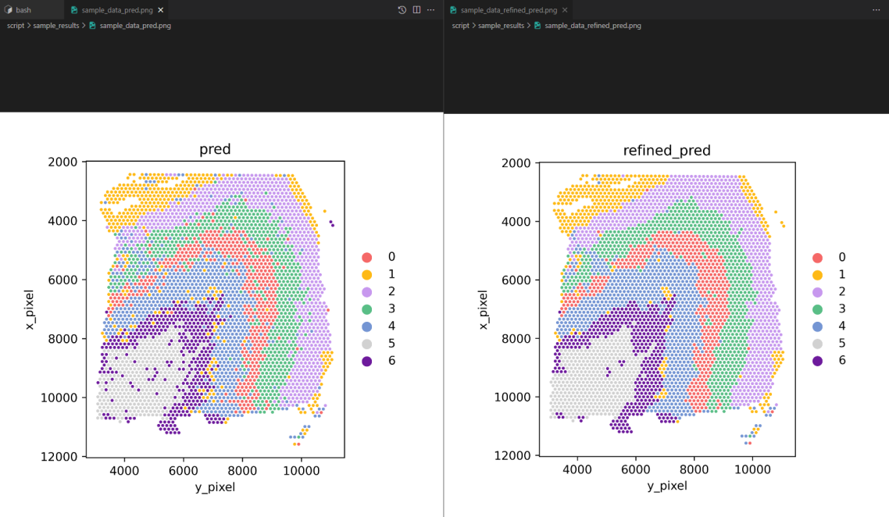
MODE 1 - rezultati

Slide 10
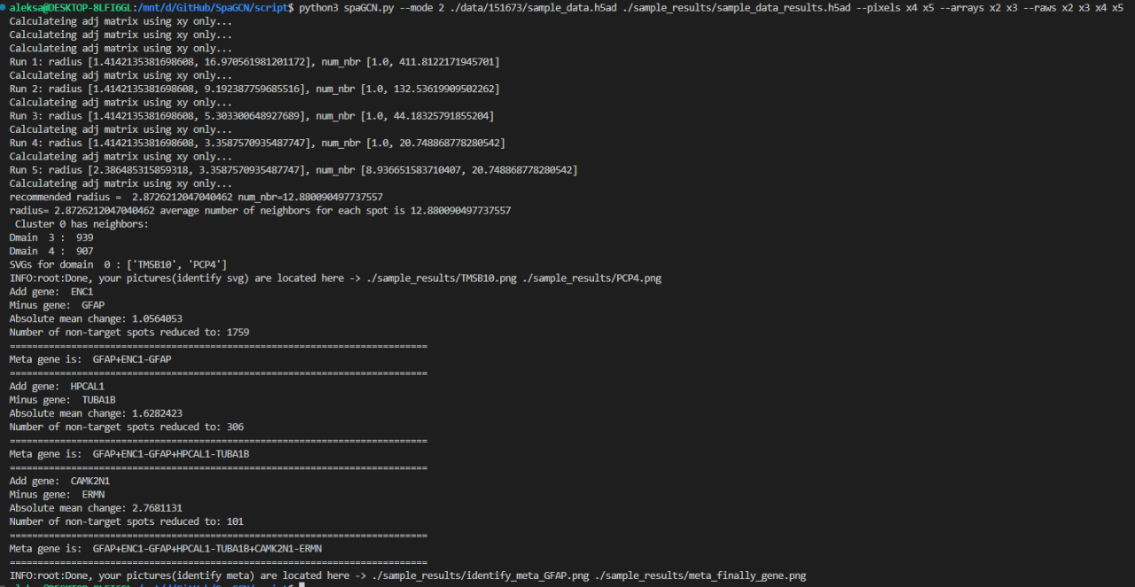
Drugi mod – identifikacija SVG i meta gena
Ova komanda vrši identifikovanje SVGs (prostorno varirajućih gena) na osnovu rezultata dobijenih uz pomoć komande –mode 1
Takođe vrši identifikovanje meta gena na osnovu rezultata dobijenih uz pomoć komande –mode 1
Komanda prihvata 2 parametra, prvi mora da bude orginalni .h5ad fajl, dok drugi mora da bude prihvatni fajl tipa .h5ad u kojem će se smestiti rezultati izvršavanja komande
Uz ovu komandu idu i komande:
--pixels
--arrays
--raws

Slide 11
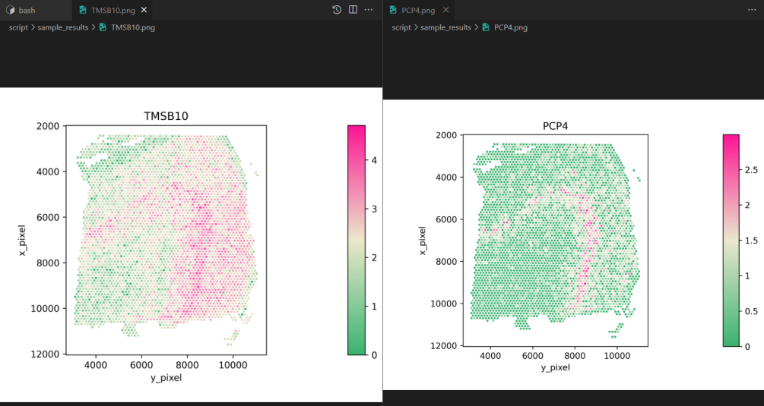
Mode 2 identify_SVG - rezultati

Slide 12
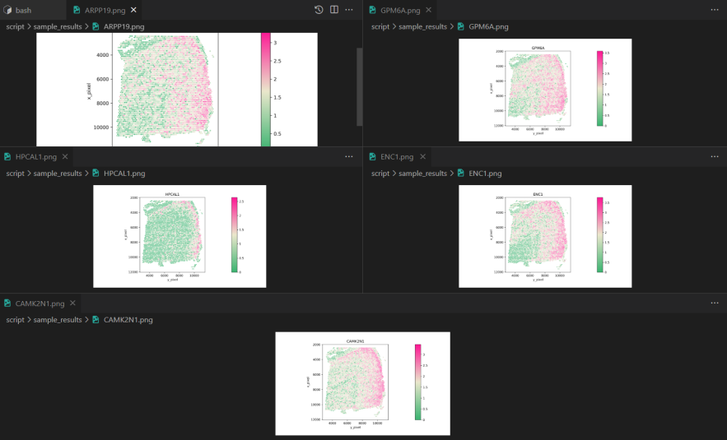
mode 2-identify_SVG – rezultati tutorial

Slide 13
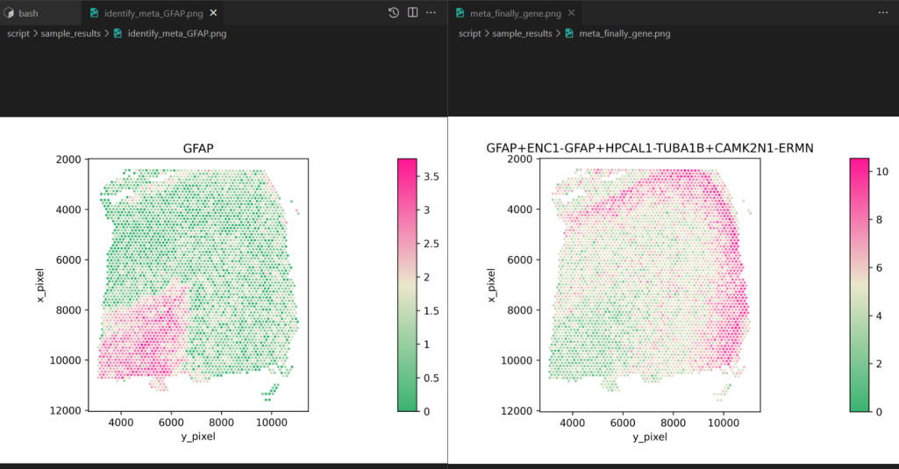
mode 2-identify_meta – rezultati

Slide 14
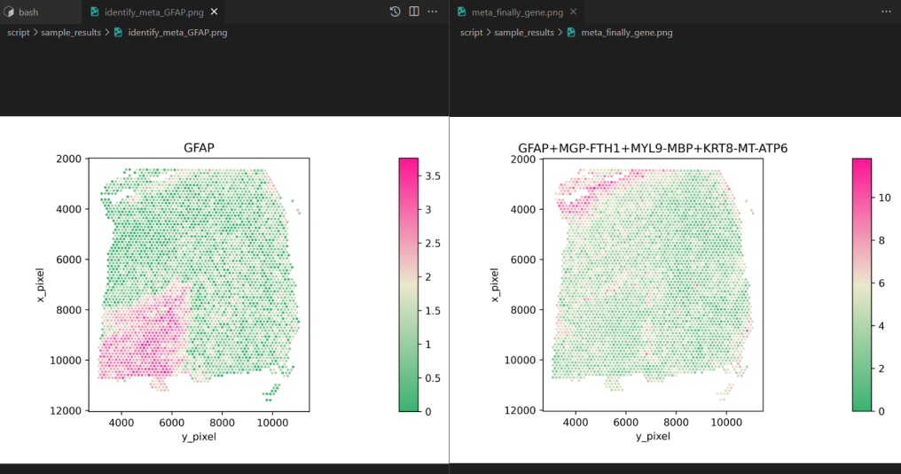
Mode2-identify_meta – rezultati tutorial

Slide 15
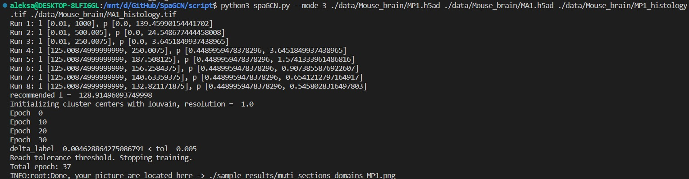
Treći mod – analiza više tkiva
Ova komanda analizira više tkiva.
Prima 4 parametra, prvi parametar je h5ad prvog tkiva, drugi parametar je h5ad drugog tkiva, treći parametar je tif prvog tkiva i četvrti parametar je tif drugog tkiva.
Kao rezultat se dobija slika višestrukih tkiva.

Slide 16
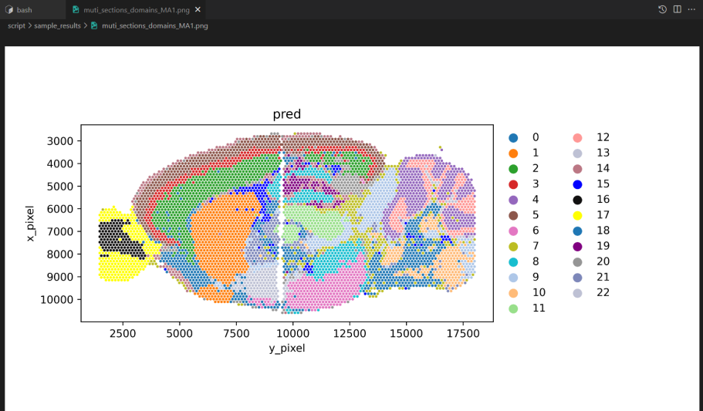
Mode 3 rezultati

Slide 17
Docker fajl

Slide 18
Docker
Sa docker fajlom se može klonirati repozitorijum i koristiti skripta na docker kontejneru.
Potrebno je da se pokrenu sledeće komande u okviru Dockerfile-a:
docker build -t spagcn
docker run --rm -it spagcn:latest
docker cp -r /path/to/my-folder/my-file my-container:/app/my-folder
Link ka DockerHub-u:
https://hub.docker.com/repository/docker/aleksa1902/spagcn/general

Slide 19
Obrada Seq Fajlova

Slide 20
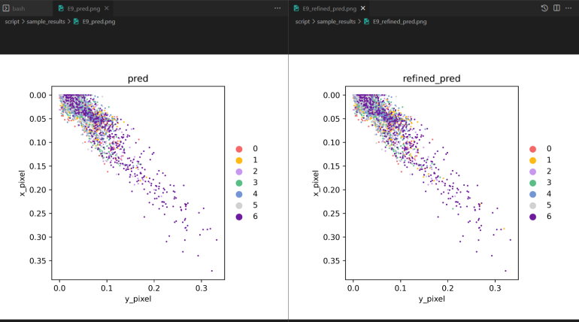
Fajl E9.5_E1S1.MOSTA.h5ad

Slide 21
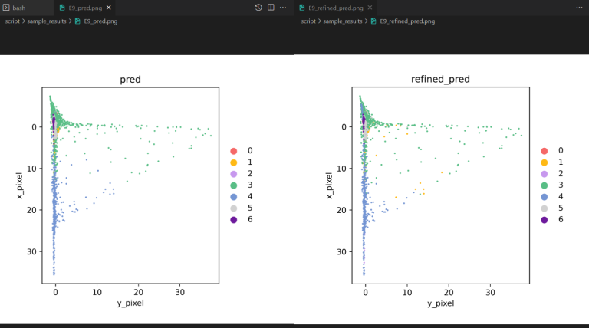
Fajl E9.5_E1S1.MOSTA.h5ad – sa drugim vrednostima parametara

Slide 22
Fajl Dorsal_midbrain_cell_bin.h5ad
Datoteka je ogromna, što dovodi do mnogo dužeg vremena izvršavanja, komanda integrate_gene uspeva nakon nekoliko minuta ali se spatial_domains prekida, greška je MemoryError.

Slide 23
REzime
Uspešno napravljena Python skripta koja omogućava automatizaciju i lakšu upotrebu SpaGCN paketa, kao i mogućnog pristupa istom preko DockerHub-a
Ali, usled nedostatka informacija iz dokumentacije nije bilo moguće da seq fajlove obraditi u potpunosti. Za Dorsal_midbrain_cell_bin.h5ad nije bilo moguće prikazati nikakav rezultat zbog MemoryError-a, dok za E9.5_E1S1.MOSTA.h5ad su dobijene naznake gde se nalaze geni, ali samo jednog tipa, jer se ne vidi prostorni aspekt tkiva.
Detaljnija objašnjenja Python skripte i procesiranja seq fajlova se nalaze u repozitoriju na GitHub-u o okviru README fajla: https://github.com/Master-Computational-Genomics-SpaGCN/SpaGCN/blob/master/script/README.md

Slide 24
HVALA na pažnji

